Slide 1


Cours Hygiène, Sécurité
et Environnement
Module : Hygiène , Sécurité et Environnement
des installations industrielles
Cours N° 03
Albert Einstein
Présenté par : M. AISSAT
Année : 2025/2026

Slide 2

Les indicateurs de santé et sécurité au travail

Slide 3
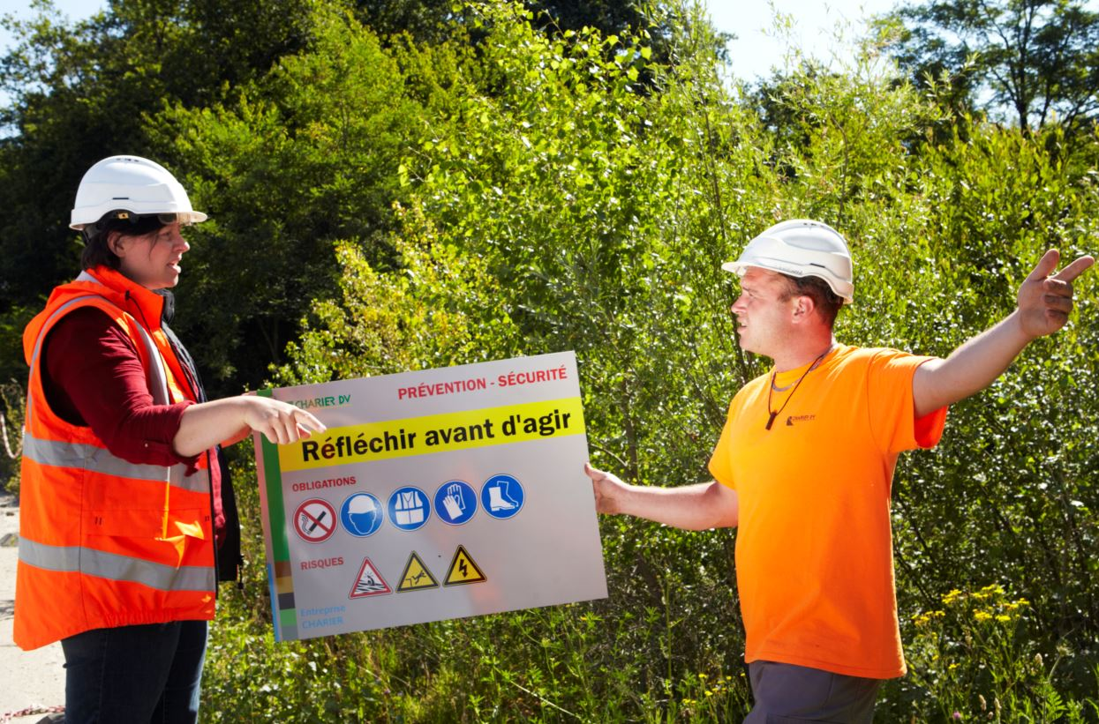

Les indicateurs de santé et sécurité au travail
La maitrise des risques professionnels dans l'entreprise implique la mise à disposition régulière d'indicateurs de Santé et Sécurité au Travail (SST) permettant de connaitre quantitativement l'importance des problèmes liés aux conditions de travail et aux expositions professionnelles.

Slide 4

L'objectif principal est de fournir aux managers, préventeurs, médecins du travail, des documents, rassemblant les indicateurs les plus utiles à l'amélioration de la connaissance des risques professionnels et à celle de leur prise en charge.

Slide 5
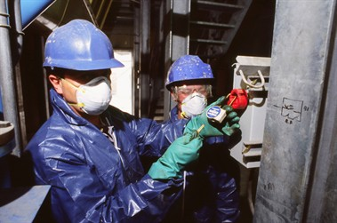
De nombreux indicateurs existent, certains sont suivis obligatoirement au sein du bilan social pour les grandes entreprises : des indicateurs sont classiques (nombre et gravité des accidents du travail et maladies professionnelles...), d'autres sont spécifiques aux enjeux principaux de santé et sécurité du travail dans l'établissement.

Slide 6

Les différents indicateurs de santé et sécurité au travail
Les tableaux de bord pour chaque secteur, sont élaborés à partir d'indicateurs de performance opérationnelle variés (nombre de jours d'arrêt de travail, nombre de premiers soins, taux de fréquence, de gravité, etc.)

Slide 7
- Taux de fréquence (TF) : nombre d'accidents avec arrêt de travail supérieur à un jour, survenus au cours d'une période annuelle pour un million d'heures travaillées (pour ne prendre en compte que les accidents liés au travail qui requièrent un traitement allant au-delà des premiers soins). - Taux de gravité (TG) : nombre de journées indemnisées pour 1 000 heures travaillées (c'est-à-dire le nombre de journées perdues par incapacité temporaire pour 1 000 heures travaillées) - Indice de fréquence (IF) : nombre d'accidents avec arrêt pour 1 000 salariés.
Ces indicateurs, doivent être déterminés sur une segmentation assez fine : par genre (hommes / femmes), par tranche d'âge, par type d'accidents (bruit, affections respiratoires...) etc.

Slide 8

Le taux de fréquence est le rapport entre le nombre total d'accidents (sur le lieu du travail) ayant entraîné la mort ou une incapacité totale d'un jour au moins (hors jour de l'accident) et le nombre d'heures d'exposition au risque, multiplié par 1 000 000 (afin d'obtenir des chiffres exploitables).

Slide 9
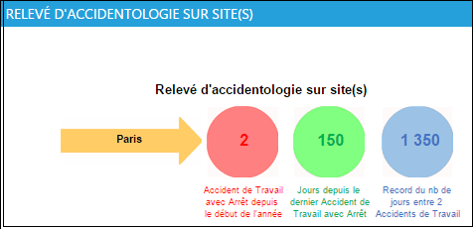
Le nombre d'heures d'exposition au risque est calculé au moyen du nombre de jours de travail sur base annuelle du nbre de jours des employeurs. Ce nombre de jours de travail, converti en équivalents temps plein (ETP), est multiplié par 7,6 (nombre d'heures de travail par jour) et 229 (nombre de jours de travail par an).

Slide 10
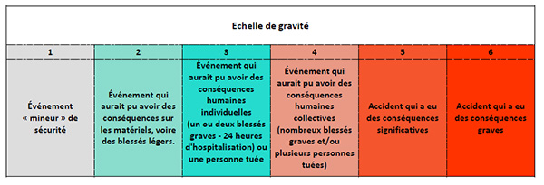
Le taux de gravité réel est le rapport entre le nombre de jours calendrier réellement perdus suite à des accidents du travail (sur le lieu du travail) et le nombre d'heures d'exposition au risque, multiplié par 1 000.

Slide 11
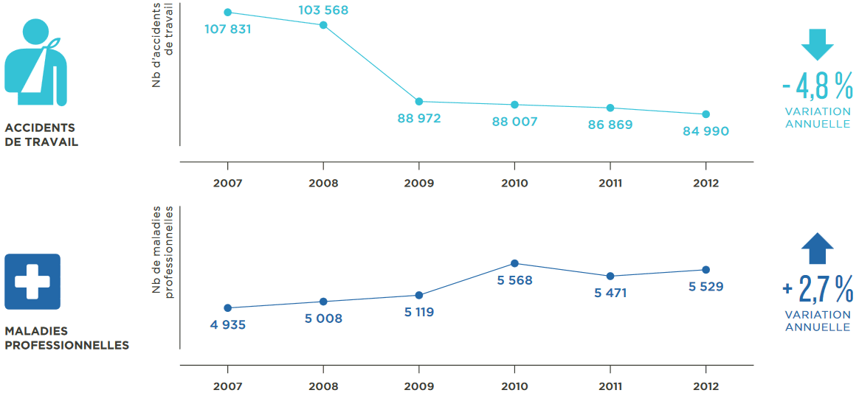
le taux de gravité global est le rapport entre le nombre de jours calendrier réellement perdus, multiplié par le nombre de jours d'incapacité forfaitaire, et le nombre d'heures d'exposition au risque, multiplié par 1 000.

Slide 12
Les deux indicateurs principaux calculés sont relatifs aux accidents du travail et sont les suivants :
Le taux de fréquence, défini comme suit :
Tf = Nombre d’accidents avec arrêt de travail x 1000000 / Nombre d’heures de travail par année
Le taux de gravité, défini comme suit :
Tg = Nombre de jours d’arrêt x 1000 / Nombre d’heures de travail par année
Pour calculer ces taux, seuls les accidents ayant entraîné un arrêt de travail d’une journée ou plus sont pris en compte.

Slide 13
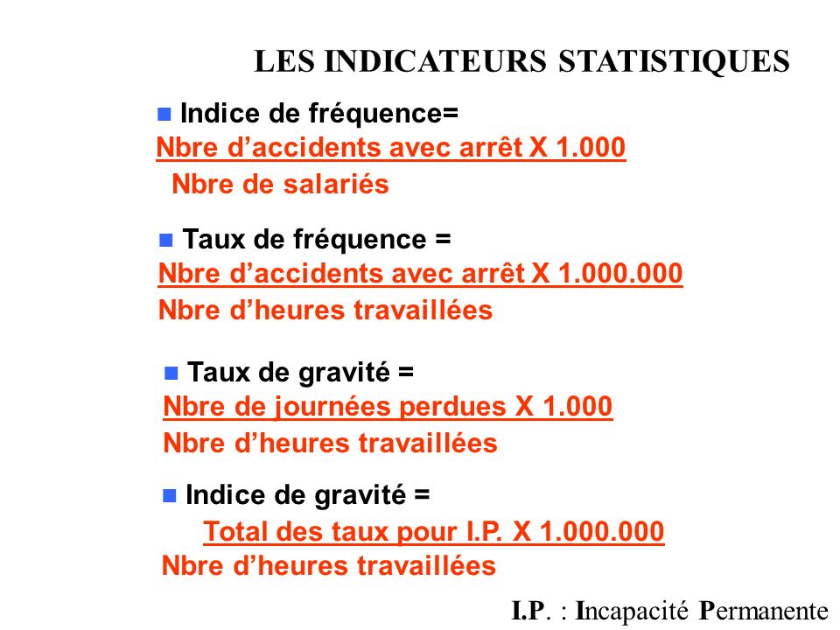
Pour les accidents du travail, en plus des données générales, des indicateurs sont calculés, permettant de suivre l’évolution du niveau du risque pour l’activité ou le secteur. L'entreprise peut ainsi, par comparaison, se situer dans sa branche d’activité ou son secteur.

Slide 14
Pour mesurer l’évolution et l’importance des accidents du travail, on utilise 2 indicateurs, à savoir le taux de fréquence et le taux de gravité. Mais quelle est la signification de ces taux ?
Le taux de fréquence (Tf) mesure le nombre d’accidents d’un groupe de travailleurs pendant une période déterminée
Si Tf = 100, cela correspond à :
1 travailleur (plein temps !) sur 6 est victime chaque année d’un accident du travail
7 accidents du travail durant la carrière (plein temps, pendant environ 35 ans) d’un seul travailleur
Le taux de gravité réel (Tg) mesure la gravité des accidents d’un groupe de travailleurs pendant une période déterminée. C’est l’absence au travail, l’incapacité temporaire, qui est prise en compte.

Slide 15

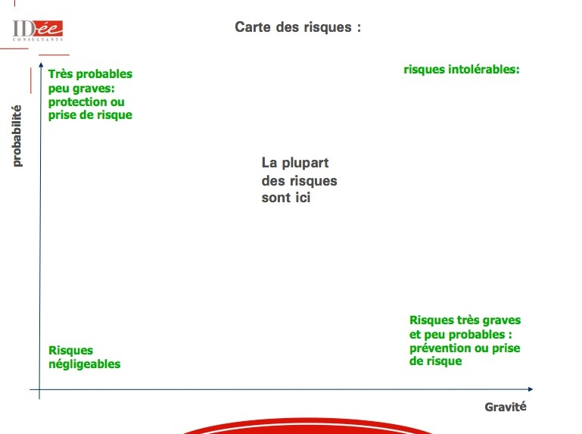
> Exemple : La commune de C… compte 500 agents et 40 accidents de service avec arrêt de plus de 24h pour l’ensemble de ses agents. • Indice de fréquence des accidents de service : (40/500) x 1000 = 80‰

Slide 16
La commune de C…compte 350 agents ce qui représente 495300 heures travaillées dans l’année. Elle a recensé 82 accidents de service avec arrêts.
• Taux de fréquence des accidents de service de la collectivité :
(82/495300) x 1000000 = 165.5
Le taux de fréquence est le nombre d’accidents avec arrêt de travail supérieur à un jour, survenus au cours d’une période de 12 mois par million d’heures de travail (norme du BIT). Le chiffre obtenu indique le nombre d’accidents pour 1 million d’heures travaillées.

Slide 17
Exemple : La commune de C…compte 350 agents ce qui représente 495300 heures travaillées dans l’année. Elle a recensé 1300 jours d’arrêts pour accident de service.
• Taux de gravité des accidents de service dans la collectivité :
(1300/495300) x 1000 = 2.62 ‰
Le chiffre obtenu n’est pas un pourcentage, il indique le nombre de jours d’arrêt pour mille heures travaillées.

Slide 18
Le nombre d’heures travaillées est obtenu en multipliant :
effectif équivalent temps plein de l’entreprise X nombre d’heures de travail effectuées chaque année par une personne à temps plein.
Exemple
Le nombre d’heures de travail annuelles pour un salarié qui effectue 35 heures par semaine, 47 semaines par an ( dans la mesure où il bénéficie de 5 semaines de congé par an) sera de:
47 X 35, soient 1645 heures pour un salarié temps plein de cette entreprise.
Il suffit ensuite de multiplier ce nombre par l’effectif équivalent temps plein de l’entreprise pour obtenir le nombre d’heures travaillées qui apparaît au dénominateur du taux de fréquence, et du taux de gravité.

Slide 19


Slide 20


